Slide 1
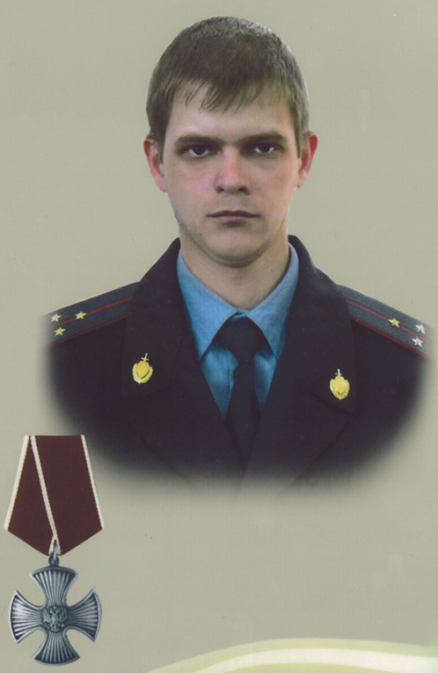
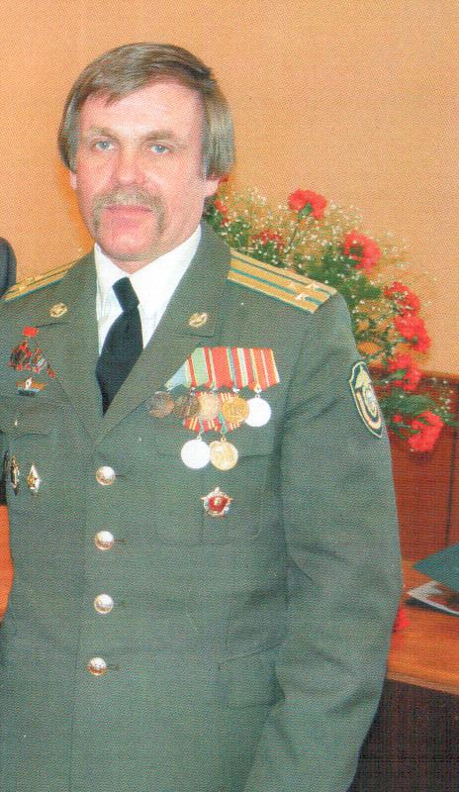
Такие, как он не уходят бесследно,
Присутствие их повсюду заметно!

Slide 2
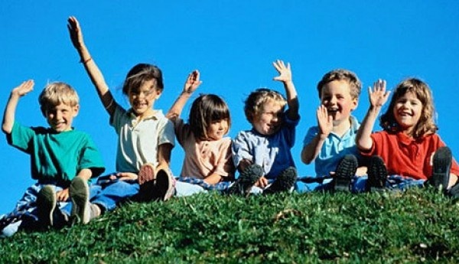
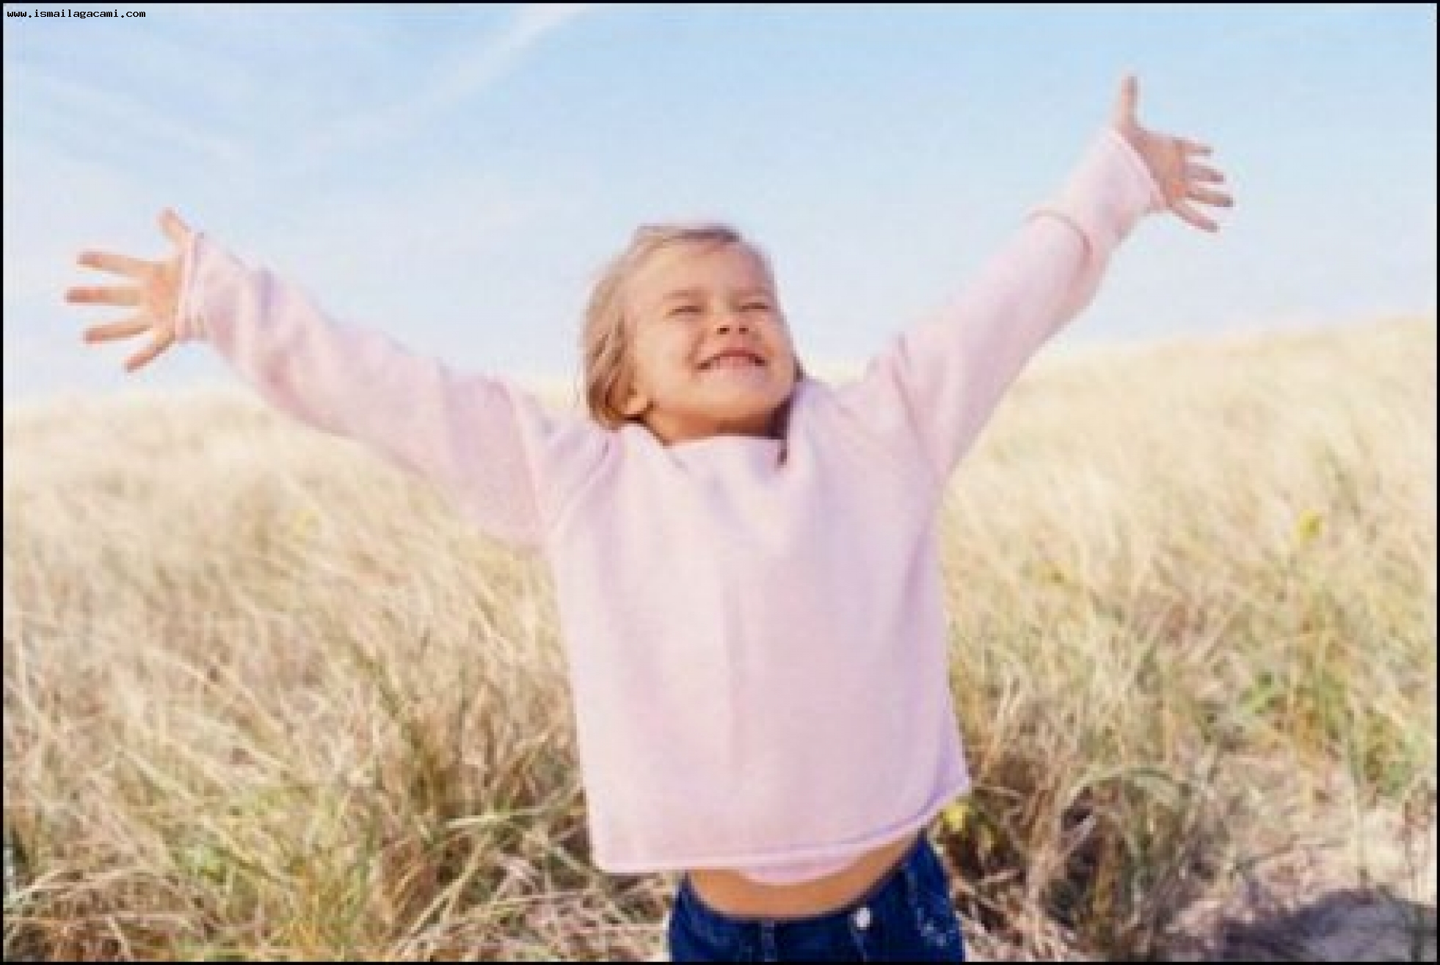
За то, чтоб росли,
За то, чтоб любили,
За то, чтобы просто мы жили!

